Slide 1
Elemek kiválasztása 1.
Geoinformatika és adatintegráció
2025.11.04.
Bede-Fazekas Ákos

Slide 2
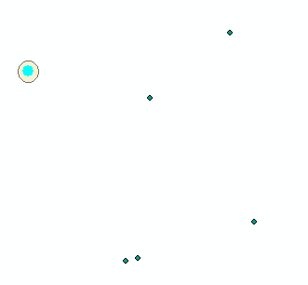
Elemek kiválasztása
a réteg több elemből áll → szükséges lehet egy vagy több elemet kiválasztani, hogy később
  töröljük
  új rétegbe másoljuk
  módosítsuk az attribútumadatait
  geometriai műveletet végezzünk vele
  vagy csak megszámoljuk őket
ha van kiválasztás, a műveleteket (pl. pufferképzést) csak
a kiválasztott elemeken/-kel hajtja végre!
a kiválasztásnak három fő módja van
  kézzel (kijelölés)
  attribútumadatok alapján (szűrés)
  geometria(i kapcsolat) alapján

Slide 3
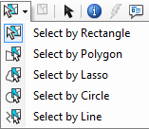
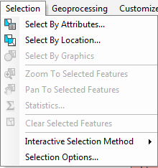
Elemek kiválasztása
kézi kiválasztás (kijelölés)
  Tools eszköztár
  Select Features legördülő gomb
attribútumadatok alapján történő kiválasztás (szűrés)
  Selection menü
  Select By Attributes… menüelem
geometria alapján történő kiválasztás
  Selection menü
  Select By Location… menüelem

Slide 4
Elemek kiválasztása
kézi kiválasztás (kijelölés)
  Tools eszköztár
  Select Features legördülő gomb
attribútumadatok alapján történő kiválasztás (szűrés)
  Selection menü
  Select By Attributes… menüelem
geometria alapján történő kiválasztás
  Selection menü
  Select By Location… menüelem

Slide 5
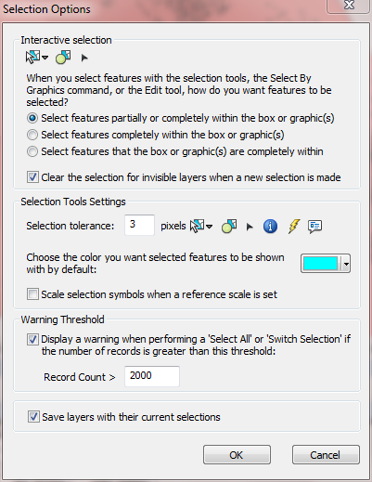
Kiválasztás beállításai
– NEM TANANYAG –
Selection menü, Selection Options… menüelem
az alapértelmezett értékek általában megfelelőek
fontosabb beállítások:
  tolerancia a kijelölésnél
  kiválasztott elemek színe (valami élénk legyen!)
  dobjon-e figyelmeztetést (és ha igen, mekkora elemszámnál), ha hirtelen sok elemet választanánk ki
  mentse-e a kiválasztást a réteggel együtt
DEMO
  háromféle kiválasztás
  szín megváltoztatása

Slide 6
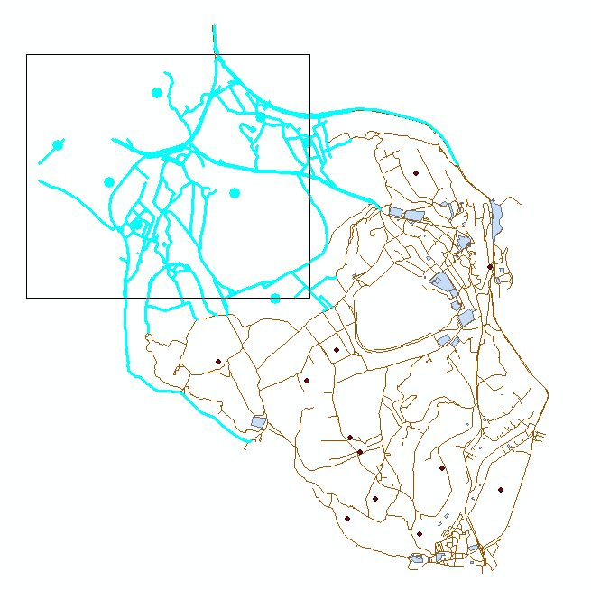
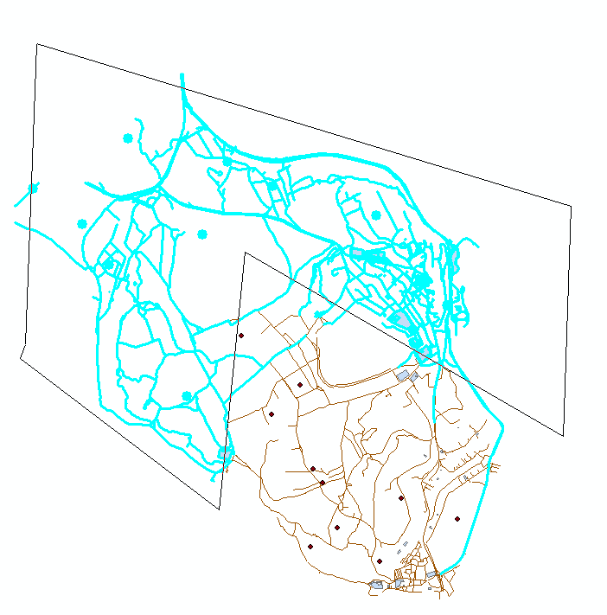
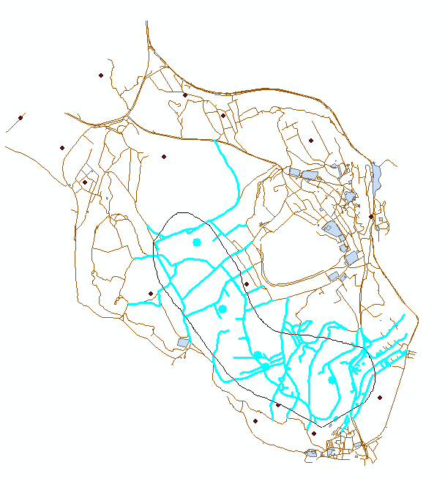
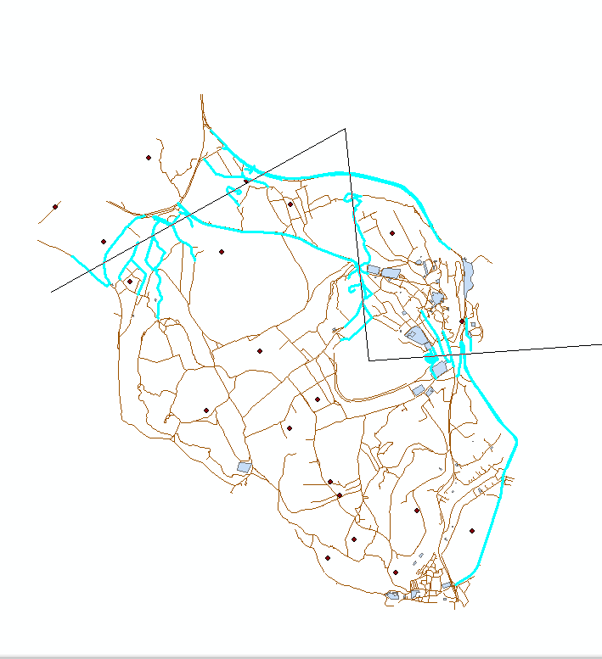
Kézi kiválasztás (kijelölés)
lehetőségek:
  Select by Rectangle: rákattintás vagy téglalap
  Select by Polygon: sokszög sarokpontjai (vége: duplaklikk)
  Select by Lasso: szabadkézi sokszög (finom kijelöléshez)
  Select by Circle: kör
  Select by Line: törtvonal (vége: duplaklikk)

Slide 7
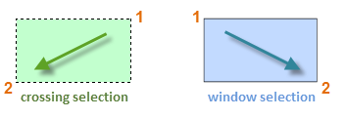
Kézi kiválasztás (kijelölés)
lehetőségek:
  Select by Rectangle: rákattintás vagy téglalap
  Select by Polygon: sokszög sarokpontjai (vége: duplaklikk)
  Select by Lasso: szabadkézi sokszög (finom kijelöléshez)
  Select by Circle: kör
  Select by Line: törtvonal (vége: duplaklikk)
a téglalapos kijelölés iránya mindegy
  ellentétben pl. az AutoCAD-del
DEMO
  kijelölések kipróbálása

Slide 8
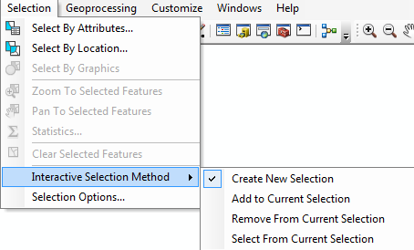
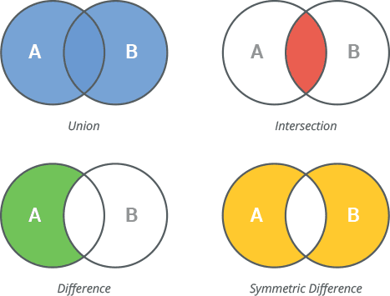
Új kiválasztás viszonyulása a korábbihoz
Selection menü, Interactive Selection Method menüelem
  teljesen félrevezető neve van…
jelenleg kiválasztott elemek halmaza: A
a kiválasztani tervezett elemek halmaza: B
mi legyen a soron következő kiválasztás eredménye?
  B ("Create New Selection") – alapértelmezett
  A U B ("Add to Current Selection")
  A \ B ("Remove From Current Selection")
  A ∩ B ("Select From Current Selection")
  A Δ B (szimmetrikus különbség): Shift billentyűvel

Slide 9
Új kiválasztás viszonyulása a korábbihoz
a döntés után jön a kézi kiválasztás (B halmaz)
a döntés nem egyszeri, hanem visszaállításig érvényben van
  így könnyen tudunk apró lépésekkel finomítani a kijelölésen

Slide 10
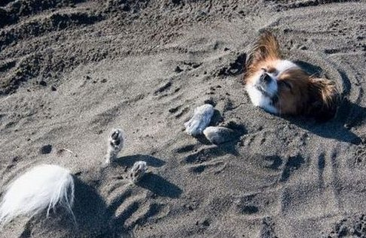
Új kiválasztás viszonyulása a korábbihoz
a döntés után jön a kézi kiválasztás (B halmaz)
a döntés nem egyszeri, hanem visszaállításig érvényben van
  így könnyen tudunk apró lépésekkel finomítani a kijelölésen
  viszont ha valami furcsán működik a kijelölésnél, lehet, hogy itt van a kutya elásva…

Slide 11
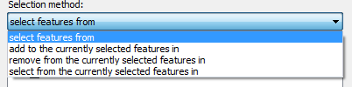
Új kiválasztás viszonyulása a korábbihoz
a döntés után jön a kézi kiválasztás (B halmaz)
a döntés nem egyszeri, hanem visszaállításig érvényben van
  így könnyen tudunk apró lépésekkel finomítani a kijelölésen
  viszont ha valami furcsán működik a kijelölésnél, lehet, hogy itt van a kutya elásva…
geometria/attribútumadatok alapján történő kijelölésnél hasonló opciók vannak
  kicsit más névvel
DEMO
  kiválasztások kombinálása

Slide 12
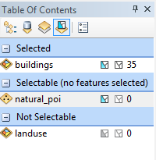
Célréteg a kézi kiválasztásnál
alapértelmezetten az összes látható rétegen egyszerre elvégzi a kijelölést
  ez nem mindig szerencsés…
szűkíthetjük azon rétegek körét, amelyek kiválaszthatóak ("selectable")
  Table Of Contents, List By Selection
  ki-be kapcsolhatjuk a rétegek kiválaszthatóságát
csoportosítja a rétegeket:
  van rajta kiválasztás (akár kiválasztható, akár nem)
  nincs rajta kiválasztás, de kiválasztható
  nincs rajta kiválasztás és nem kiválasztható

Slide 13
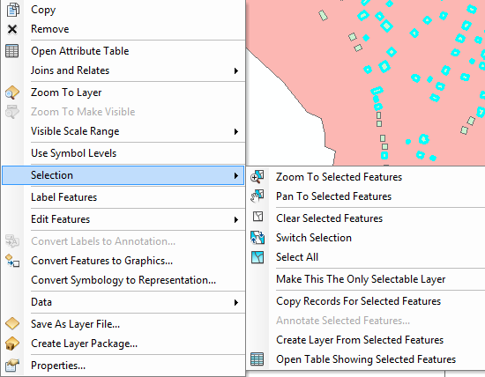
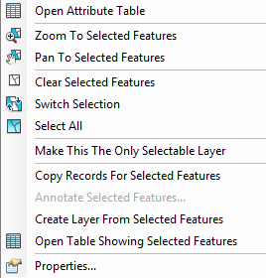
Célréteg a kézi kiválasztásnál
a rétegeknek van saját Selection menüje a rétegkezelőben (Table Of Contents)
  List By Drawing Order esetén: jobb klikk, Selction
  List By Selection esetén: jobb klikk
egyetlen réteg legyen csak kiválasztható:
  "Make This The Only Selectable Layer"
  hasznos, ha nem akarjuk egyesével kapcsolgatni
új réteg (pl. egy eszköz futási eredménye) néha automatikusan nem kiválasztható lesz
  ha sehogy se sikerül kijelölnünk rajta elemet, gondoljunk erre is!

Slide 14
Célréteg a kézi kiválasztásnál
DEMO
  rétegek csoportosítása kiválaszthatóság alapján
  rétegek kiválaszthatósága
  egyetlen réteg kiválaszthatóvá tétele

Slide 15
Kiválasztás megszüntetése és megfordítása
megszüntetés (összes rétegen):
  Selection menü, Clear Selected Features menüelem
  vagy Tools eszköztár, Clear Selected Features gomb
  nem az elemeket törli, csak a kiválasztást!
megszüntetés (egy rétegen):
  rétegkezelő, List By Selection vagy jobb klikk
  vagy az attribútumtábla gombjai között

Slide 16
Kiválasztás megszüntetése és megfordítása
megfordítás:
  éppen azokat választja ki, amik eddig nem voltak kiválasztva
  az attribútumtábla gombjai között ("Switch Selection") vagy a réteg saját Selection menüjében (rétegkezelő, jobb klikk)
mindegy, hogy miképpen választottuk ki az elemeket (kézzel, geometriával, attribútumokkal)
DEMO
  kiválasztás megszüntetése
  kiválasztás megfordítása

Slide 17
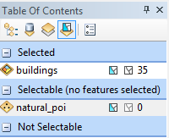
Kiválasztott elemek száma
az összes kiválasztott elem száma:
  bal alsó sarokban (egy idő után eltűnik)
rétegenként:
  attribútumtábla alján
  Table of Content, List By Selection
DEMO

Slide 18
Minden elem kiválasztása egy rétegről
réteg saját Selection menüje, Select All
kicsit elrejtve, de megtaláljuk ugyanezt az attribútumtábla gombjai között is
  Table Options, Select All
gyorsbillentyű, ha az attribútumtábla aktív: Ctrl+A
DEMO

Slide 19

Ugrás a kiválasztottakhoz
a kiválasztott elemekhez
  mozgathatjuk a képernyőt ("Pan To Selected Features")
  vagy mozgathatjuk és nagyíthatjuk a képernyőt ("Zoom To Selected Features")
  összes réteget figyelembe veszi, amin van kijelölés
mindkettő a Selection menüben
nagyon hasznosak, ha épp nem találjuk, hogy hol vannak a kijelölt elemek
ha csak adott réteg kiválasztott elemeihez akarunk ugrani/nagyítani
  használjuk a réteg Selection menüjét
  vagy az attribútumtábla gombját
DEMO

Slide 20

Kiválasztás az attribútumtáblában
amit a térképen kiválasztunk, az kiválasztódik az attribútumtáblában is
  és fordítva
Show all records / Show selected records
  melyikeket listázza ki
  ha egy sincs kiválasztva, üres a kiválasztottak listája
  de persze az adatok nem vesznek el ilyenkor

Slide 21
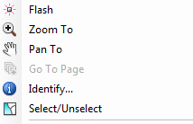
Kiválasztás az attribútumtáblában
kiválasztás az attribútumtáblában
  bal oldali szürke négyzetre kattintással
  nem vonatkozik rá az Interactive Selection Method (mindenképp új kiválasztás)
  Ctrl/Shift/Ctrl+Shift mint a fájlkijelölésnél (hozzáadás, blokkhozzáadás)
  dupla kattintás oda is mozgat+nagyít
kiválasztás nélkül is ugorhatunk/nagyíthatunk egy elemhez
  jobb klikk a sorra
  Flash / Zoom To / PanTo
DEMO
  kiválasztottak listázása
  kiválasztás az attribútumtáblában
  ugrás/nagyítás

Slide 22
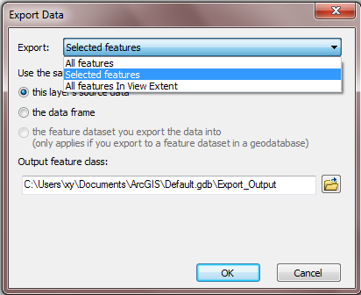
Új réteg létrehozása a kiválasztottakból
új (végleges) fájl létrehozása (és hozzáadás rétegként)
  réteg saját menüje, Data, Export Data
  Export: Selected features
ideiglenes réteg létrehozása
  réteg saját Selection menüje, Create Layer From Selected Features
  ha állandósítani akarjuk, még el kell majd menteni!
DEMO

Slide 23
Gyakorló feladat – kézi kiválasztás
töltsd be a landuse (területhasználat), buildings (épületek) és natural_poi (természeti látnivalók) rétegeket
állítsd a natural_poit nem kiválaszthatóvá
lasszókijelöléssel válassz ki néhány épületet (és az alatta lévő területhasználatokat)
majd téglalapkijelöléssel képezd a meglévő és az új kijelölés szimmetrikus különbségét
az attribútumtáblát használva adjál még a kijelöléshez néhány további épületet
ugorj és nagyíts az éppen kiválasztott területhasználati poligonokhoz
az épületek közül jelöld ki éppen azon elemeket, amik eddig nem voltak kijelölve
az attribútumtáblájában csak a kiválasztott épületek jelenjenek meg
hozz létre ideiglenes réteget a kijelölt épületekből

Slide 24
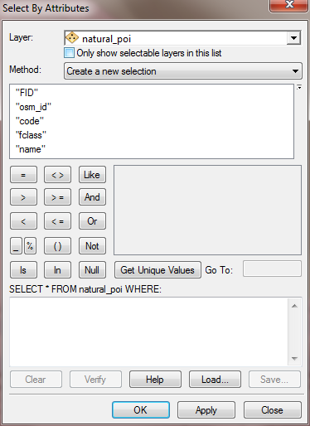
Kiválasztás attribútumadatok alapján
három lépés
  réteg kiválasztása
  viszonyulás a korábban kiválasztott elemekhez
  szűrés az attribútumadatok alapján
réteg kiválasztása
  szűkíthetünk a kiválasztható rétegekre
  hasznos, ha nagyon sok rétegünk van
  de amúgy a kiválaszthatóság csak a kézi kijelölésre van hatással
viszonyulás a korábban kiválasztott elemekhez
  a már ismert négy lehetőség

Slide 25
Kiválasztás attribútumadatok alapján
szűrés az attribútumadatok alapján
  összes adatmező (tehát a Shape nem)
  gombok
  egyedi értékek (Get Unique Values-zal kérhetjük le)
  szűrőkifejezés
szűrőkifejezés
  egyszerűsített SQL-lekérdezés
  az SQL az adatbázisok lekérdező nyelve
  az attribútumtábla is egy kis adatbázis…
SELECT * FROM xx WHERE
  kérünk minden mezőt (oszlopot) az xx nevű attribútumtáblából
  azon sorokra, amelyekre teljesül a következő szűrőkifejezés

Slide 26
Szűrőkifejezés
akár gépeléssel, akár kattintgatással (vagy ezek kombinációjával) összeállíthatjuk
  javaslom a kattintgatást
  mert elkerüljük a potenciális elgépelésből fakadó hibákat
egy vagy több logikai kifejezésből áll
  pl. "fclass" = 'park'
  melyeket logikai műveletekkel köthetünk össze (AND, OR, NOT)

Slide 27
Szűrőkifejezés
tipikus logikai kifejezések:
  "fclass" = 'park'
  "name" <> ' '
  "code" = 7206
  "code" < 7210
  "code" >= 0
  "osm_id" IS NULL
az ismeretlen érték (IS NULL) és az üres (= '') vagy egy szóköznyi (= ' ') szöveg nem ugyanaz!
az ismeretlen érték (IS NULL) és a 0 számérték nem ugyanaz!

Slide 28
Szűrőkifejezés
idézőjelek:
  mezőnevek idézőjelek között
  szövegértékek aposztrófok között
  shapefile esetén (adatformátumtól függ)
logikai műveletekkel tetszőleges számú logikai kifejezést összekapcsolhatunk
zárójelezhetünk is
    ("terulet" > 10000 OR "tipus" = 'erdo') AND NOT "nev" = 'Kis-berek'

Slide 29
Szűrőkifejezés ellenőrzése vagy alkalmazása
alsó gombsor:
  Clear: törli a kifejezést
  Verify: ellenőriz
  Save…/Load…: menti/betölti a szűrőkifejezést .exp fájlba/-ból
  OK: szűrés alkalmazása és ablak bezárása
  Apply: szűrés alkalmazása
  Close: ablak bezárása szűrés nélkül

Slide 30
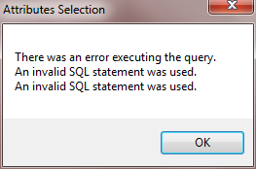
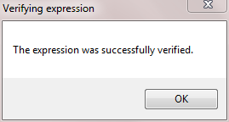
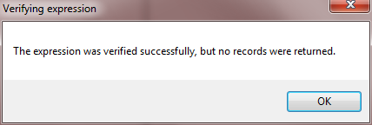
Szűrőkifejezés ellenőrzése vagy alkalmazása
ha hibás a kifejezés, a Verify/OK/Apply hibát dob

Slide 31
További szűrőkifejezések
matematikai műveletek: +, -, *, /
    "Shape_Leng" * 10 < 800
    "code" - 7000 > "Shape_Area"

Slide 32
További szűrőkifejezések
– NEM TANANYAG –
függvényeket is alkalmazhatunk
  char_length()
  lower()
  upper()
a függvények neve függ a fájltípustól…
    char_length("name") = 10
    upper("fclass") <> 'PARK'

Slide 33
További szűrőkifejezések
– NEM TANANYAG –
részleges szövegegyezés
  = helyett LIKE
  egy darab tetszőleges karakter: _
  valamennyi tetszőleges karakter: %
  shapefile esetén (adatformátumtól függ)
    upper("name") LIKE '%LEVENDULÁS%'
    "fclass" LIKE '_a%'
és még sok egyéb lehetőség…
  IN: listából választunk értéket
  BETWEEN: intervallum
  SELECT: részletes kiválasztás akár más rétegeket is felhasználva

Slide 34
DEMO – kiválasztás attribútumadatok alapján
töltsük be a landuse (területhasználat), buildings (épületek) és natural_poi (természeti látnivalók) rétegeket
nyissuk meg a landuse réteg attribútumtábláját, csak a kiválasztott elemeket jelenítsük meg
kattintgatással állítsuk össze az alábbi szűrőkifejezéseket
  próbáljuk meg értelmezni a kifejezést (kitalálni, mi az eredmény)
  az Apply-jal ellenőrizzük
    "fclass" = 'park'
    "fclass" = "park" ← írjuk át az aposztrófot idézőjelre
    "fclass" = 'park' AND "name" <> ' '
    ("code" > 7206 OR "fclass" = 'meadow') AND NOT "name" = 'Szürkemarha'
    "Shape_Area" < 20000 AND "fclass" <> 'park'
    ("Shape_Leng" > 5000 AND "fclass" = 'forest') OR "name" = 'Őslevendulás'

Slide 35
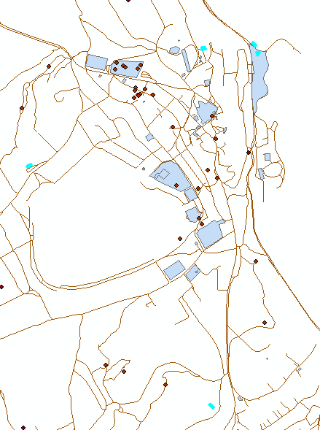
gyakorló feladat – kiválasztás attribútumadatok alapján
válaszd ki a pois_poly réteget és nyisd meg az attribútumtábláját
  csak a kiválasztott elemeket jelenítsd meg
szűrőkifejezéssel jelöld ki az alábbi elemeket:
  azon kávézók (fclass: cafe), amelyeknek ismert (nem egy szóköznyi) a neve
  azon poligonok, amelyeknek a területe nagyobb vagy egyenlő mint 2000 m², vagy a kódszáma 2401
  bármi, ami nem úszómedence (fclass: swimming_pool) és nem iskola (fclass: school)
  az 500 m-nél hosszabb kerületű vagy 2301-es kódszámú poligonok közül az, amelynek a területe kisebb 300 m²-nél
  bármi, aminek a neve 40 karakternél hosszabb, vagy a típusa nagybetűssé alakítva CASTLE
  azon panziók (fclass: motel), amelyeknek a neve tartalmazza a Panzió szót
– DŐLT: CSAK HALADÓKNAK! –

Slide 36
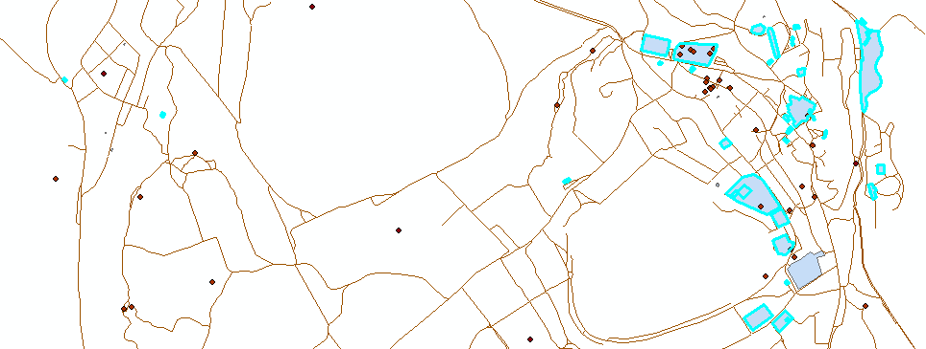
gyakorló feladat megoldása
azon kávézók (fclass: cafe), amelyeknek ismert a neve
    "fclass" = 'cafe' AND "name" <> ' '
azon poligonok, amelyeknek a területe nagyobb vagy egyenlő mint 2000 m², vagy a kódszáma 2401
    "Shape_Area" >= 2000 OR "code" = 2401
bármi, ami nem úszómedence (fclass: swimming_pool) és nem iskola (school)
    NOT ("fclass" = 'swimming_pool' OR "fclass" = 'school')
az 500 m-nél hosszabb kerületű vagy 2301-es kódszámú poligonok közül az, amelynek a területe kisebb 300 m²-nél
    ("Shape_Leng" > 500 OR "code" = 2301) AND "Shape_Area" < 300
bármi, aminek a neve 40 karakternél hosszabb, vagy a típusa nagybetűssé alakítva CASTLE
    char_length("name") > 40 OR upper("fclass") = 'CASTLE'
azon panziók (fclass: motel), amelyeknek a neve tartalmazza a Panzió szót
    "name" LIKE '%Panzió%' AND "fclass" = 'motel'
– DŐLT: CSAK HALADÓKNAK! –

Slide 37
Összetett kifejezések és lépésenkénti megoldás
a bonyolult elemkiválasztások elvégezhetőek
  egy összetett keresőkifejezéssel, melyben logikai operátorokat (AND, OR, NOT) használunk, vagy
  lépésenként, módosítva a "Method" opciót (viszonyulás a korábbi kijelöléshez)
ha egy vagy több lépés geometriai kapcsolat alapján végzett kiválasztás (Select By Location)
  akkor muszáj lépésekre bontanunk (következő órán)
megfeleltetés
  AND
  \ Add to Current Selection OR
  ∩ ? Remove From Current Selection ? NOT
  U Select From Current Selection AND NOT
  OR NOT

Slide 38
Összetett kifejezések és lépésenkénti megoldás
a bonyolult elemkiválasztások elvégezhetőek
  egy összetett keresőkifejezéssel, melyben logikai operátorokat (AND, OR, NOT) használunk, vagy
  lépésenként, módosítva a "Method" opciót (viszonyulás a korábbi kijelöléshez)
ha egy vagy több lépés geometriai kapcsolat alapján végzett kiválasztás (Select By Location)
  akkor muszáj lépésekre bontanunk (következő órán)
megfeleltetés
  AND
  \ Add to Current Selection OR
  ∩ Remove From Current Selection NOT
  U Select From Current Selection AND NOT
  OR NOT

Slide 39
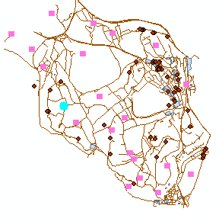
Összetett kifejezések és lépésenkénti megoldás
feladat:
  válasszuk ki a természeti látnivalók (natural_poi réteg) közül azokat, amelyek típusa fa (fclass: tree) és a nevük (name mező) "Tölgyfa"
elemekre bontás:
  típusa fa (fclass: tree)
  ∩
  a nevük (name mező) "Tölgyfa"
megoldás összetett kifejezéssel:
    "fclass" = 'tree' AND "name" = 'Tölgyfa'
megoldás lépésenként:
  Create a new selection: "fclass" = 'tree'
  Select From Current Selection: "name" = 'Tölgyfa'

Slide 40
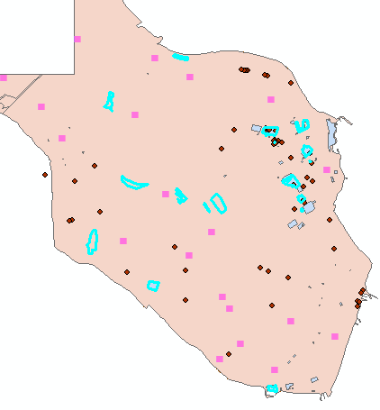
Összetett kifejezések és lépésenkénti megoldás
feladat:
  válasszuk ki a tájhasználati poligonok (landuse réteg) közül azokat, amelyeknek a területe (Shape_Area) 20 000 m²-nél kisebb, de a típusa nem szőlő (fclass: vineyard)
elemekre bontás:
  a területe (Shape_Area) 20 000 m²-nél kisebb
  \
  a típusa nem szőlő (fclass: vineyard)
megoldás összetett kifejezéssel:
    "Shape_Area" < 20000 AND NOT "fclass" = 'vineyard'
megoldás lépésenként:
  Create a new selection: "Shape_Area" < 20000
  Remove From Current Selection: "fclass" = 'vineyard'

Slide 41
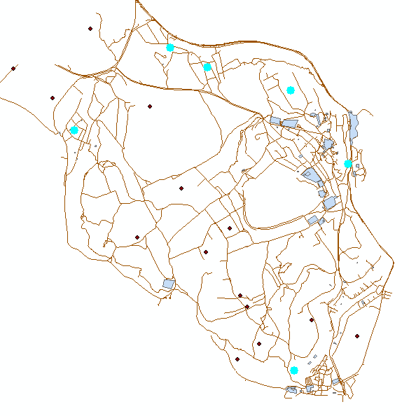
Összetett kifejezések és lépésenkénti megoldás
feladat:
  válasszuk ki azon helyeket (places_poi réteg), amelyekre a következő három feltétel közül legalább egy teljesül: (1) a neve (name) Újlak, (2) népessége (population) nagyobb 0-nál, (3) nem hely típusú (fclass: locality)
elemekre bontás:
  a neve (name) Újlak
  U
  népessége (population) nagyobb 0-nál
  U
  nem hely típusú (fclass: locality)

Slide 42
Összetett kifejezések és lépésenkénti megoldás
megoldás összetett kifejezéssel:
    "name" = 'Újlak' OR "population" > 0 OR "fclass" <> 'locality'
megoldás lépésenként:
  Create a new selection: "name" = 'Újlak'
  Add to Current Selection: "population" > 0
  Add to Current Selection: "fclass" <> 'locality'
DEMO

Slide 43
Összetett kifejezések és lépésenkénti megoldás
megoldás összetett kifejezéssel:
    "name" = 'Újlak' OR "population" > 0 OR "fclass" <> 'locality'
megoldás lépésenként:
  Create a new selection: "name" = 'Újlak'
  Add to Current Selection: "population" > 0
  Add to Current Selection: "fclass" <> 'locality'
DEMO
lehetne más sorrendben?

Slide 44
Összetett kifejezések és lépésenkénti megoldás
egyenértékű összetett kifejezések:
    "name" = 'Újlak' OR "population" > 0 OR "fclass" <> 'locality'
    "name" = 'Újlak' OR "fclass" <> 'locality' OR "population" > 0
    "population" > 0 OR "name" = 'Újlak' OR "fclass" <> 'locality'
    "population" > 0 OR "fclass" <> 'locality' OR "name" = 'Újlak'
    "fclass" <> 'locality' OR "name" = 'Újlak' OR "population" > 0
    "fclass" <> 'locality' OR "population" > 0 OR "name" = 'Újlak'
megoldás lépésenként:
  1. Create a new selection
  2. Add to Current Selection
  3. Add to Current Selection
ahol az elemi kifejezések sorrendje tetszőleges

Slide 45
Összetett kifejezések és lépésenkénti megoldás
az első lépés mindig új kiválasztás (Create a new selection) legyen!
  egyéb esetben meglepő eredményt kapunk…
a további lépések pedig: Select From Current Selection/Add to Current Selection
sorrendiség
  ∩ – AND – Select From Current Selection: felcserélhető
  U – OR – Add to Current Selection: felcserélhető
  \ – AND NOT – Remove From Current Selection: fontos a sorrend

Slide 46

Összetett kifejezések és lépésenkénti megoldás
szövegértés
  zárthelyin általában a feladat megértése szokott problémát okozni
  nem a megértett feladat megoldása…

Slide 47
Összetett kifejezések és lépésenkénti megoldás
példák:
  "válasszuk ki X-ek közül azokat, amelyek Y" → X ∩ Y
  "válasszuk ki, amelyek X és Y" → X ∩ Y
  "válasszuk ki, amelyekre egyszerre teljesül X, Y(, Z)" → X ∩ Y (∩ Z)
  "válasszuk ki X-ek mellé még azokat, amelyek Y" → X U Y
  "válasszuk ki, amelyek X vagy Y" → X U Y
  "válasszuk ki, amelyekre X, Y(, Z) legalább egyike teljesül" → X U Y (U Z)
  "válasszuk ki X-ek közül azokat, amelyek nem Y" → X \ Y
  "válasszuk ki, amelyek bár X, de nem Y" → X \ Y
  "válasszuk ki, amelyek bár nem Y, de X" → X \ Y

Slide 48
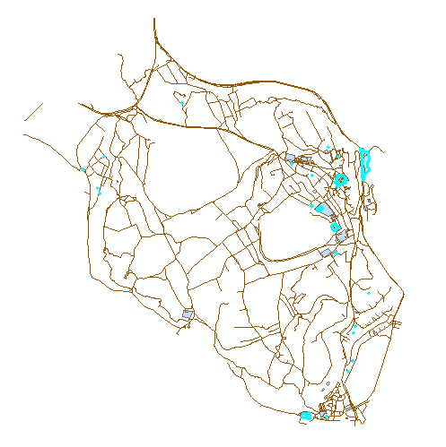
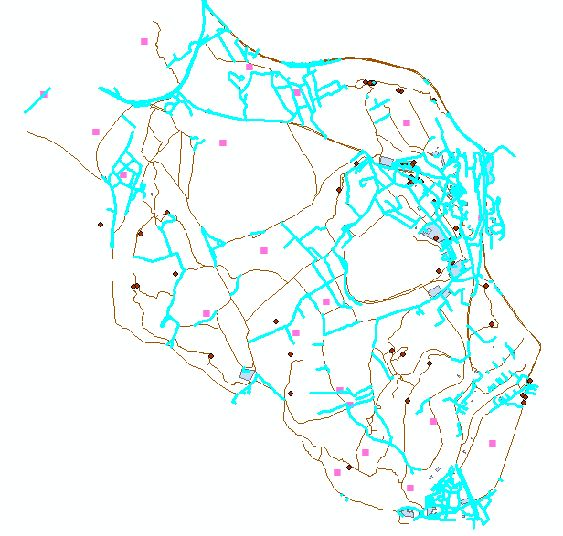
Gyakorló feladat – összetett kifejezések és lépésenkénti megoldás
1. egy nagy keresőkifejezéssel válaszd ki azon poligonos látnivalókat (pois_poly réteg), melyekre a következők bármelyike igaz:
  (1) a határoló körvonalának hossza (Shape_Leng) 50 m-nél kisebb vagy egyenlő,
  (2) a típusa (fclass) park,
  (3) a neve (name) "Levendula Étterem"
2. lépésekre bontva, kétféle módon is (\ és ∩) válaszd ki azokat az utakat (roads réteg), amelyek bár nem ösvények (fclass: path), de viszonylag rövidek (Shape_Leng 500 m-nél kisebb)

Slide 49
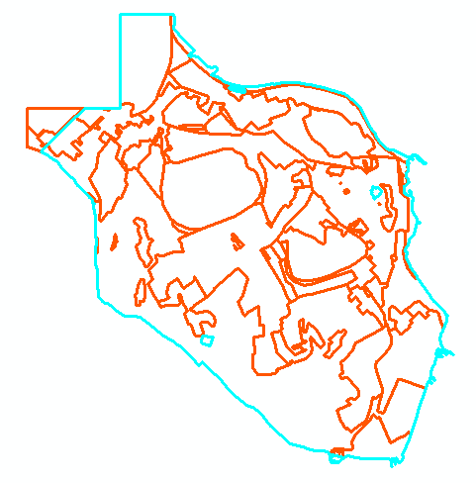
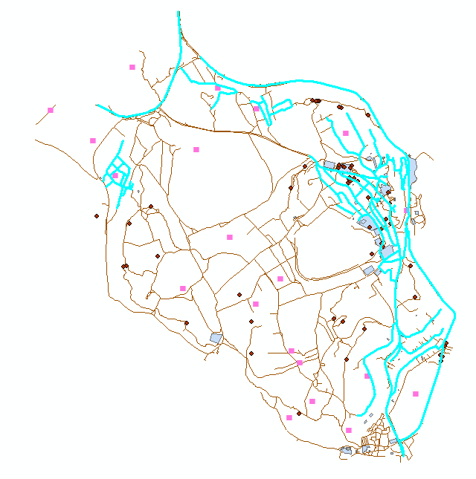
Gyakorló feladat – összetett kifejezések és lépésenkénti megoldás
– CSAK HALADÓKNAK! –
3. egy nagy keresőkifejezéssel válaszd ki azon tájhasználati poligonokat (landuse réteg), melyekre a következők mindegyike igaz: (1) a típusa (fclass) tartalmaz r betűt, (2) a területe (Shape_Area) 1000 m²-nél nagyobb, (3) a neve ismert (name nem egyetlen szóköz)
4. lépésekre bontva válaszd ki a sebességkorlátozással bíró (maxspeed nem 0) utak (roads réteg) mellé azokat, amelyeknek a neve (name) "utca"-ra végződik

Slide 50
Gyakorló feladat – megoldás
1.
    "Shape_Leng" <= 50 OR "fclass" = 'park' OR "name" = 'Levendula Étterem'
2a. (\, eredeti irány)
  Create a new selection: NOT "fclass" = 'path'
  Remove From Current Selection: "Shape_Leng" >= 500
2a. (\, fordított irány)
  Create a new selection: "Shape_Leng" < 500
  Remove From Current Selection: "fclass" = 'path'
2b. (∩)
  Create a new selection: NOT "fclass" = 'path'
  Select From Current Selection: "Shape_Leng" < 500

Slide 51
Gyakorló feladat – megoldás
– CSAK HALADÓKNAK! –
3.
    "fclass" LIKE '%r%' AND "Shape_Area" > 1000 AND "name" <> ' '
4.
  Create a new selection: "maxspeed" <> 0
  Add to Current Selection: "name" LIKE '%utca'

Slide 52
Köszönöm a figyelmet!
kérdések?

